Slide 1


D-Spray
Rayos de la salud

Slide 2





La vitamina D regula todos los procesos del organismo*.
El organismo la sintetiza por sí solo bajo la influencia de la luz solar.
Hasta un 50% UV rayos
Es difícil obtener suficiente vitamina D de los alimentos
Están atrapados por el polvo de la ciudad, el smog y las nubes
D-Spray
Notes:
El organismo humano es un sistema muy complejo en el que todos los elementos están en constante interacción. La salud y el bienestar general de una persona dependen directamente de qué tan bien coordinado esté su trabajo. La eficacia de las vitaminas se puede mejorar mediante "moléculas auxiliares" o cofactores. Estos son compuestos que intervienen en procesos bioquímicos. Los cofactores más importantes que mejoran el efecto de la vitamina D incluyen:
Calcio. La vitamina D controla el nivel de calcio en el cuerpo. El mineral se absorbe bien solo con una cantidad suficiente de vitamina D. Por lo tanto, estas dos sustancias están indisolublemente unidas entre sí.
Magnesio. Este elemento tiene muchas funciones. Por ejemplo, es necesario para que los alimentos se conviertan en energía. El magnesio también participa en la absorción de calcio, fósforo, sodio, potasio y vitamina D. La deficiencia de magnesio se puede reponer no solo con la ayuda de suplementos, sino también al incluir alimentos como espinacas, nueces, semillas y granos integrales en la dieta.
Vitamina K. Este elemento es responsable de la salud de los huesos, y también aumenta la coagulación de la sangre, por lo tanto, es simplemente necesario para el cuerpo humano. Si no lo hay, la gente comenzará a morir por la menor herida. Las vitaminas D y K trabajan juntas cuando se trata del desarrollo adecuado del sistema esquelético. Puede reponer las reservas de vitamina K con alimentos como col rizada, espinacas, hígado, huevos y queso duro.
Zinc. Elemento multifuncional. Con su participación, el cuerpo crece y se desarrolla, se forman nuevas células en él, luchan contra las infecciones y las grasas, los carbohidratos y las proteínas se absorben por completo. El zinc también facilita la absorción de vitamina D y ayuda a que el calcio penetre en el tejido óseo. Una persona puede obtener este elemento junto con carne, verduras y algunos cereales.
Bor. Una persona necesita muy poco de esta sustancia, pero sigue siendo insustituible. El boro participa en el metabolismo y la absorción de la vitamina D. Se encuentra en la mantequilla de cacahuetes, en los aguacates, las pasas y en algunas verduras de hoja.
Vitamina A. Controla la síntesis de proteínas. Junto con la vitamina D, participa en el trabajo del código genético. Si una persona tiene deficiencia de retinol, la funcionalidad de la vitamina D se verá afectada. La vitamina A se encuentra en zanahorias, mangos, hígado, mantequilla, queso y leche. El retinol es una sustancia liposoluble y un poderoso antioxidante. Si ingresa al organismo a partir de alimentos vegetales, debe combinarse con alimentos grasos. Esto ayudará a que el retinol se absorba mejor.

Slide 3
Según las últimas investigaciones, la deficiencia de vitamina D se detecta a nivel mundial en todo el mundo, incluso en países soleados.
Déficit
Deficiencia
El porcentaje de adultos con deficiencia de vitamina D3
(menos de 25 nmol / L) o deficiencia (menos de 50 nmol / L)
D-Spray

Slide 4
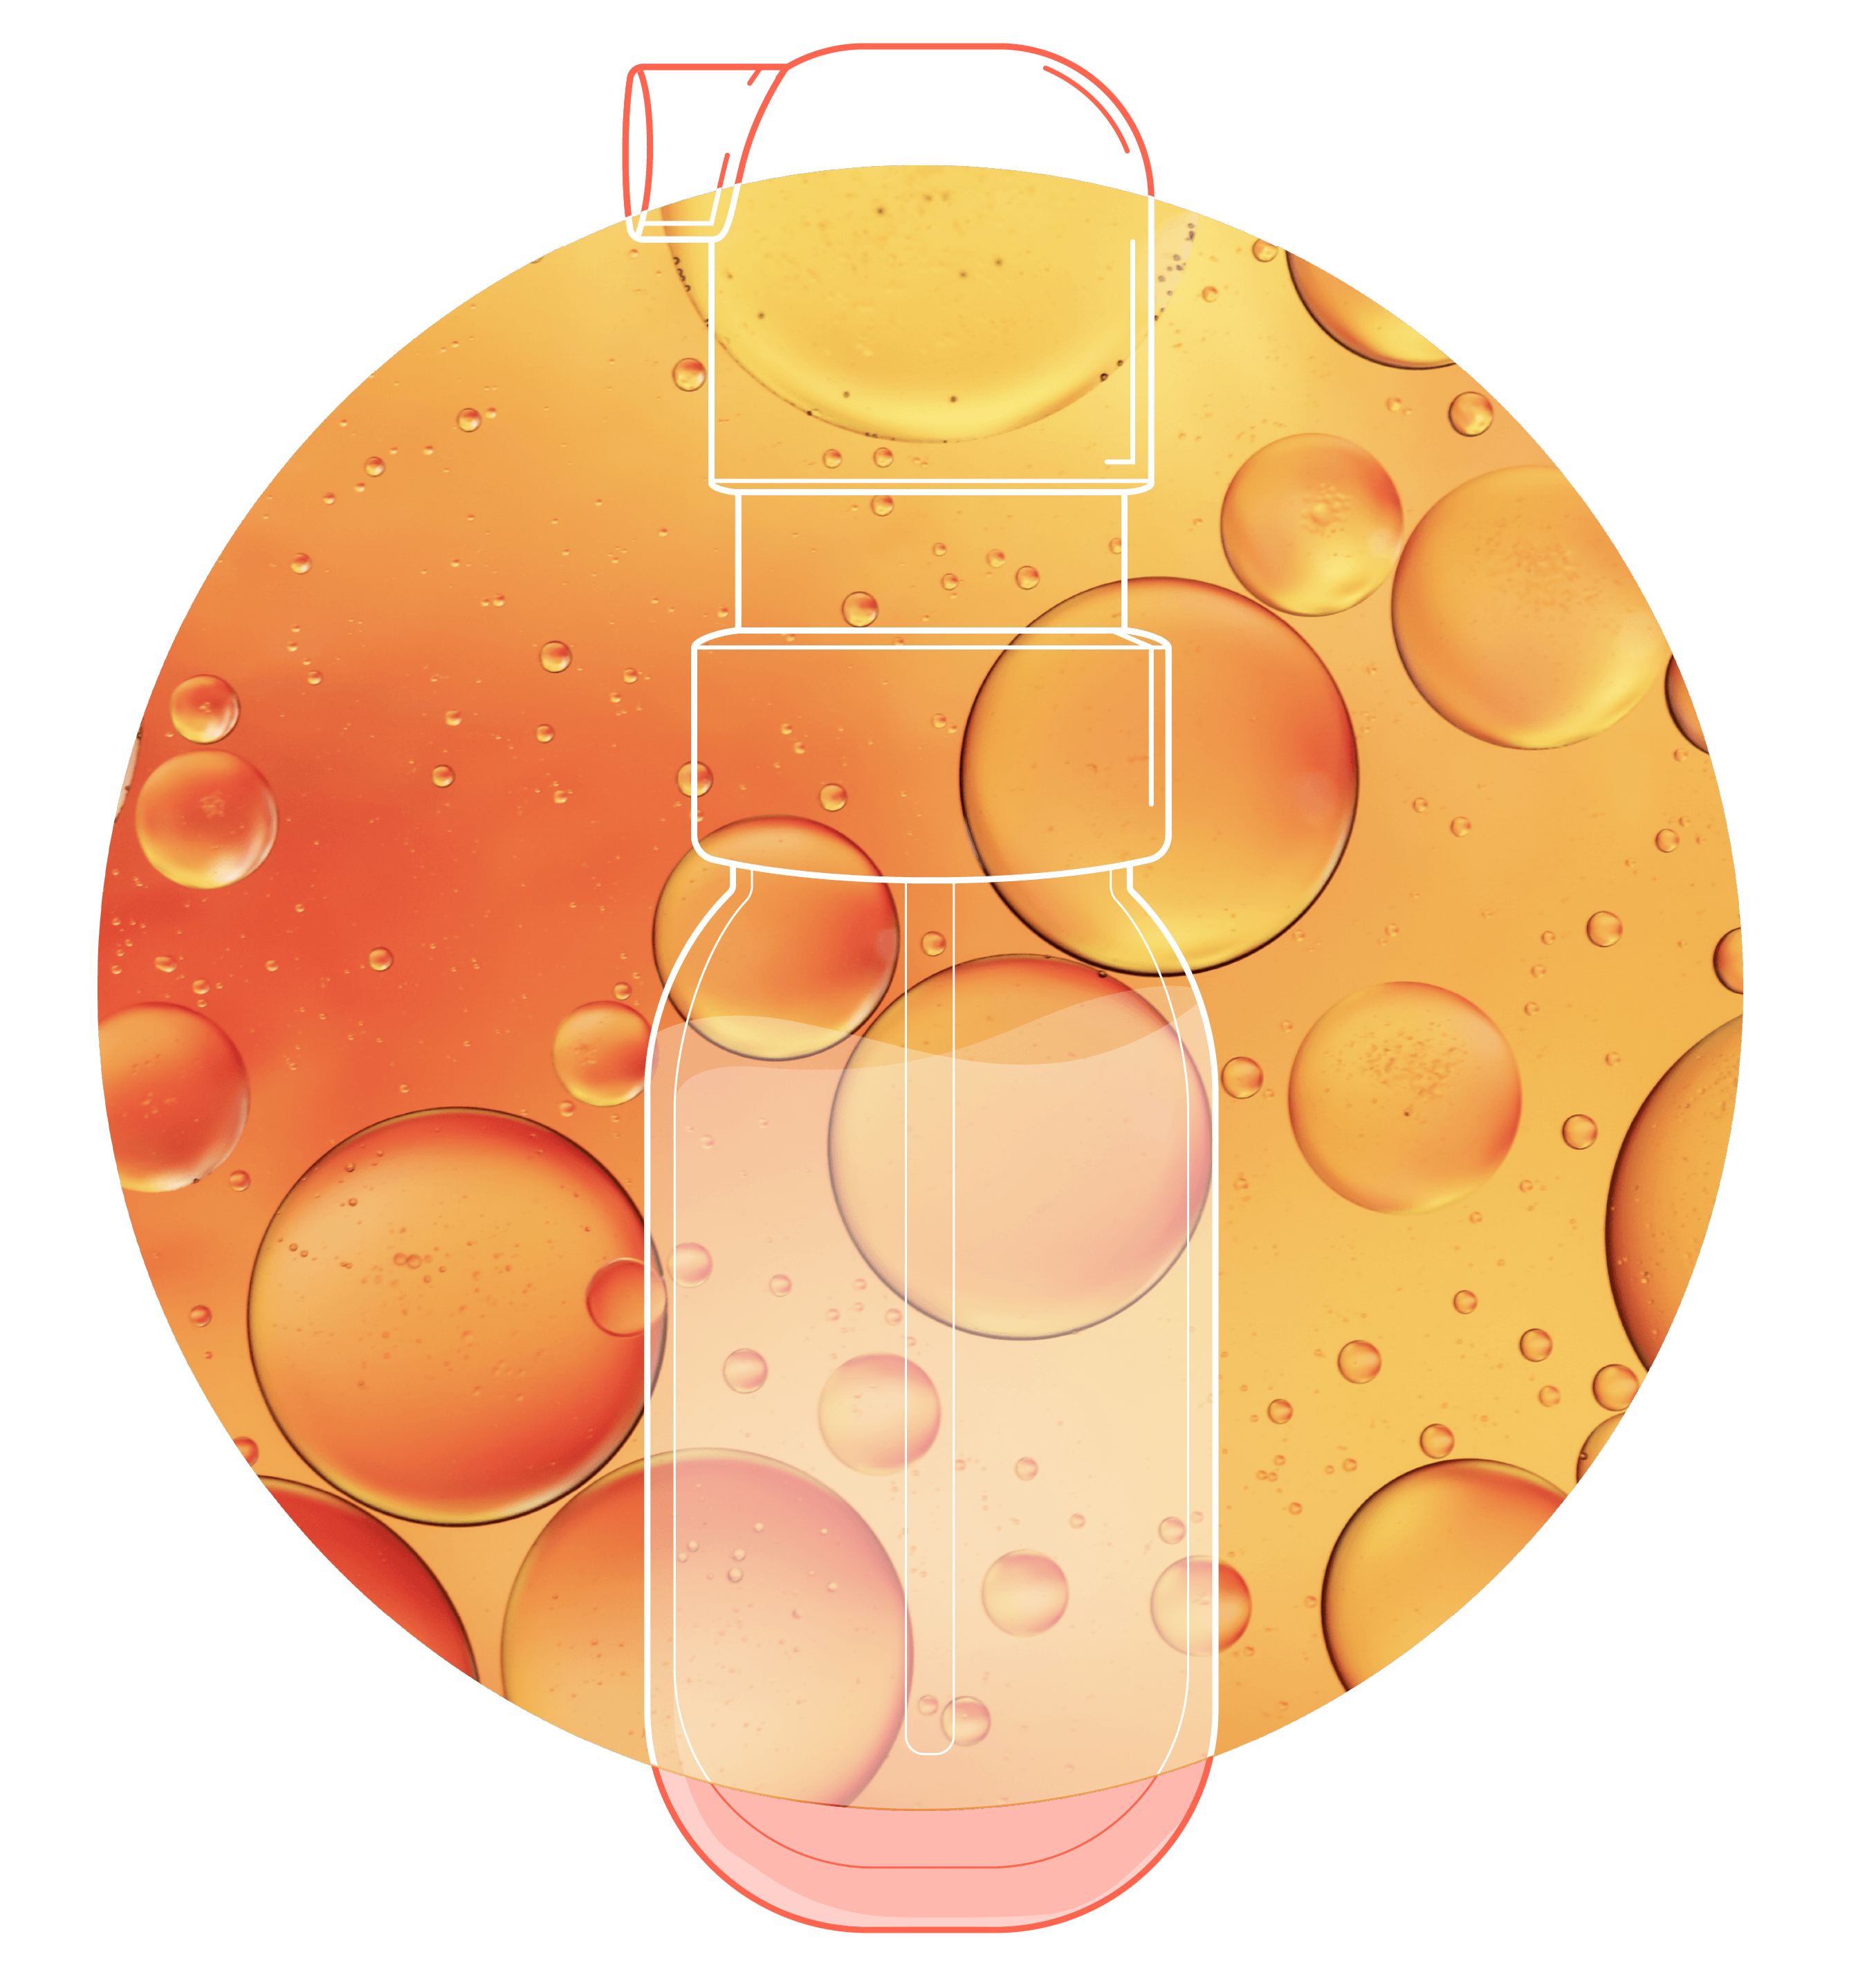
Para el pleno funcionamiento de todos los órganos y sistemas, la vitamina D no solo debe entrar en el cuerpo en cantidades suficientes, pero también asimilarse bien, tanto como sea posible.
El espray contiene ácidos grasos MCT que contribuyen a una absorción rápida y natural de la vitamina D.
D-Spray
Notes:
La vitamina D soluble en grasa se considera la forma natural del elemento. Dado que la vitamina D en sí es soluble en grasa, su asimilación en el organismo es más natural cuando se combina con el aceite de coco. El colecalciferol soluble en grasa tiene a acumularse en el hígado o el tejido adiposo, lo que le permite crear una especie de reserva de vitaminas en el cuerpo.
El aceite de coco (MCT) se usa activamente en diversas áreas de la vida. Su uso como parte de D-Spray será útil:
- para adelgazar;
- en caso de indigestión;
- con inmunodeficiencia;
- para proporcionar energía durante las actividades deportivas;
- con alteraciones cognitivas (asociadas a la memoria, la atención, etc.).

Slide 5



La forma en aerosol es una forma eficaz de administrar la vitamina.
Las partículas más pequeñas del espray penetran fácilmente en el torrente sanguíneo a través de la mucosa oral. La atomización fina aumenta el área de absorción.
Se ha demostrado clínicamente que el aerosol de vitaminas liposolubles es eficaz*
D-Spray
Notes:
(*) Claire E. Williams, Elizabeth A. Williams, Bernard M. Corfe. Rate of change of circulating 25-hydroxyvitamin D following sublingual and capsular vitamin D preparations. European Journal of Clinical Nutrition. 23 September 2019.

Slide 6
Beneficios del aerosol micrófono de vitamina D
Ingresa fácilmente al torrente sanguíneo
Aumenta el área de asimilación
Clínicamente probado para ser efectivo
D-Spray

Slide 7
D-Spray
Salud
en tu bolsillo
D-Spray

Slide 8






D-Spray — La vitamina D3 en espray
No hay necesidad de tomar agua después
Cómodo de llevar para
tomar sin saltarse
1 pulsación del dispensador - dosis diaria de consumo
Dosificación precisa,
imposible equivocarse
El envase de 10 ml contiene 170 dosis
La botella de vidrio oscuro es ecológica, conserva la frescura del producto
D-Spray
Notes:
La vitamina D viene en dos formas:
Vitamina D3 (colecalciferol): es sintetizada por los rayos ultravioleta en la piel y también se encuentra en productos animales.
Vitamina D2 (ergo calciferol): se encuentra en algunas plantas, hongos y levaduras.
La investigación científica confirma que la suplementación con vitamina D3 es más eficaz para elevar los niveles de vitamina D en la sangre que la vitamina D2 (*)
(*) Tripkovic L. et al. Comparison of vitamin D2 and vitamin D3 supplementation in raising serum 25-hydroxyvitamin D status: a systematic review and meta-analysis // Am. J. Clin. Nutr. 2012. Vol. 95, № 6. P. 1357–1364.

Slide 9










D-Spray: una vitamina para toda la familia
Apto para niños a partir de 3 años y adolescentes
El sabor neutro suave atraerá a todos - basado en aceite de coco
Permitido para embarazadas y madres lactantes
No es necesario guardar
en un lugar oscuro
Gastado con moderación - suficiente para todos
No requiere refrigeración
Ayuda a reforzar la inmunidad de todos los miembros de la familia
Es necesario para los ancianos
D-Spray

Slide 10





Residentes de países del norte, incluida Rusia
¿Quiénes corren mayor riesgo de tener deficiencia de vitamina D?
Personas con enfermedad intestinal, hepática o renal
Adultos con sobrepeso con mala absorción de grasas
Los expertos coinciden en que la deficiencia de vitamina D se está convirtiendo en una epidemia que afecta a niños, adolescentes, adultos, mujeres embarazadas y lactantes y ancianos.
Frecuentemente enfermo
Poseedores de piel oscura
Personas mayores
D-Spray

Slide 11






A menudo, las personas no notan los síntomas de la deficiencia de vitamina D
Algunos signos pueden informar indirectamente de hipovitaminosis.
En los adultos, estos pueden incluir:
Huesos frágiles,
dolor de espalda y articulaciones
Debilidad muscular
Disminución de la resistencia
Infecciones respiratorias frecuentes
Exacerbación de enfermedades de la piel
Cambios de humor - apatía
D-Spray

Slide 12





La ingesta regular de vitamina D reduce significativamente los riesgos
Desarrollo de enfermedad cardiovascular
Disminución reproductiva
Pérdida de hueso
Desarrollo de depresión
Enfermedades infecciosas frecuentes
D-Spray
Notes:
Munger K.L. et al. Serum 25-Hydroxyvitamin D Levels and Risk of Multiple Sclerosis // JAMA. American Medical Association, 2006. Vol. 296, № 23. P. 2832.
Gillespie K.M. Type 1 diabetes: pathogenesis and prevention // Can. Med. Assoc. J. 2006. Vol. 175, № 2. P. 165–170.
Ginde A.A., Mansbach J.M., Camargo C.A. Association Between Serum 25-Hydroxyvitamin D Level and Upper Respiratory Tract Infection in the Third National Health and Nutrition Examination Survey // Arch. Intern. Med. American Medical Association, 2009. Vol. 169, № 4. P. 384–390.
Urashima M. et al. Randomized trial of vitamin D supplementation to prevent seasonal influenza A in schoolchildren // Am. J. Clin. Nutr. Narnia, 2010. Vol. 91, № 5. P. 1255–1260.
Giovannucci E. et al. 25-Hydroxyvitamin D and Risk of Myocardial Infarction in Men&lt;subtitle&gt;A Prospective Study&lt;/subtitle&gt; // Arch. Intern. Med. American Medical Association, 2008. Vol. 168, № 11. P. 1174.
Pilz S. et al. Association of Vitamin D Deficiency with Heart Failure and Sudden Cardiac Death in a Large Cross-Sectional Study of Patients Referred for Coronary Angiography // J. Clin. Endocrinol. Metab. Narnia, 2008. Vol. 93, № 10. P. 3927–3935.
Pilz S. et al. Low Vitamin D Levels Predict Stroke in Patients Referred to Coronary Angiography // Stroke. Lippincott Williams & Wilkins, 2008. Vol. 39, № 9. P. 2611–2613.
Ageikin A. V., et otros. Preguntas teóricas y prácticas controvertidas sobre el raquitismo de niños en la etapa actual // Pediatría. Revista im.G. N. Speransky. 2003. Vol. 82, № 4.
Boonen S. et al. Need for Additional Calcium to Reduce the Risk of Hip Fracture with Vitamin D Supplementation: Evidence from a Comparative Metaanalysis of Randomized Controlled Trials // J. Clin. Endocrinol. Metab. Narnia, 2007. Vol. 92, № 4. P. 1415–1423.
Bischoff-Ferrari H.A. et al. Prevention of Nonvertebral Fractures With Oral Vitamin D and Dose Dependency // Arch. Intern. Med. American Medical Association, 2009. Vol. 169, № 6. P. 551.
Bischoff-Ferrari H.A. et al. Fall prevention with supplemental and active forms of vitamin D: a meta-analysis of randomised controlled trials. // BMJ. British Medical Journal Publishing Group, 2009. Vol. 339. P. b3692.
Garland C.F. et al. Vitamin D for Cancer Prevention: Global Perspective // Ann. Epidemiol. Elsevier, 2009. Vol. 19, № 7. P. 468–483.

Slide 13
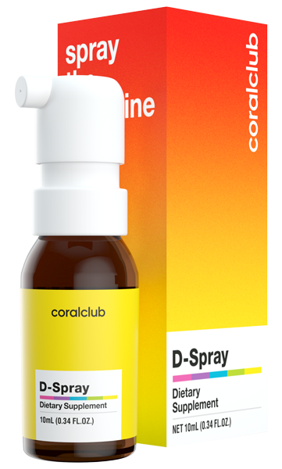
D-Spray
2179
7
PUNTOS DE BONIFICACIÓN
12,00 EUR
PRECIO DE CLUB
15,00 EUR
PRECIO AL POR MENOR
D-Spray

Slide 14

D-Spray
Rayos de la salud

